Slide 1
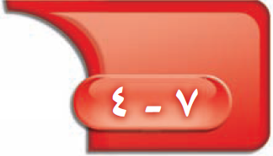

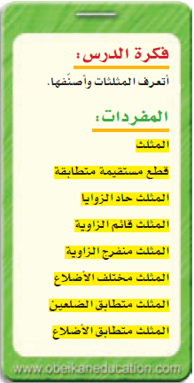

Slide 2
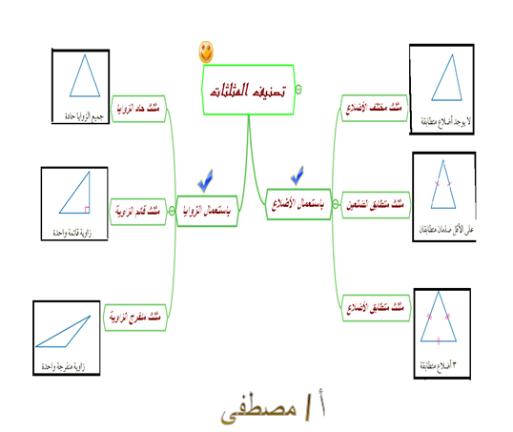

Slide 3
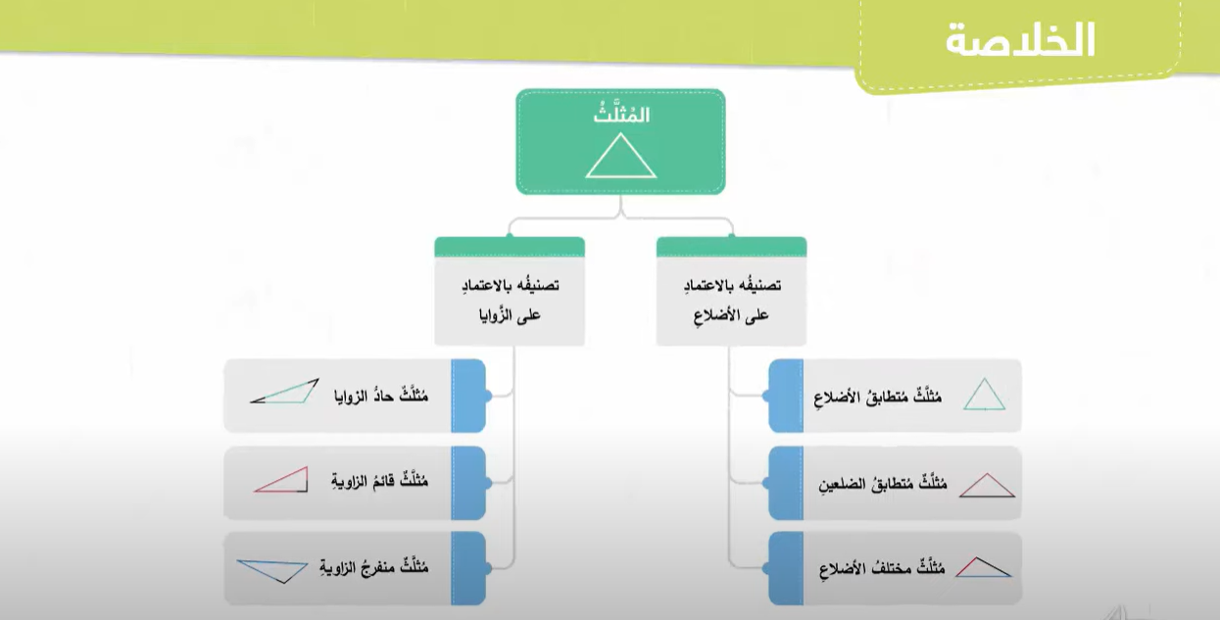

Slide 4
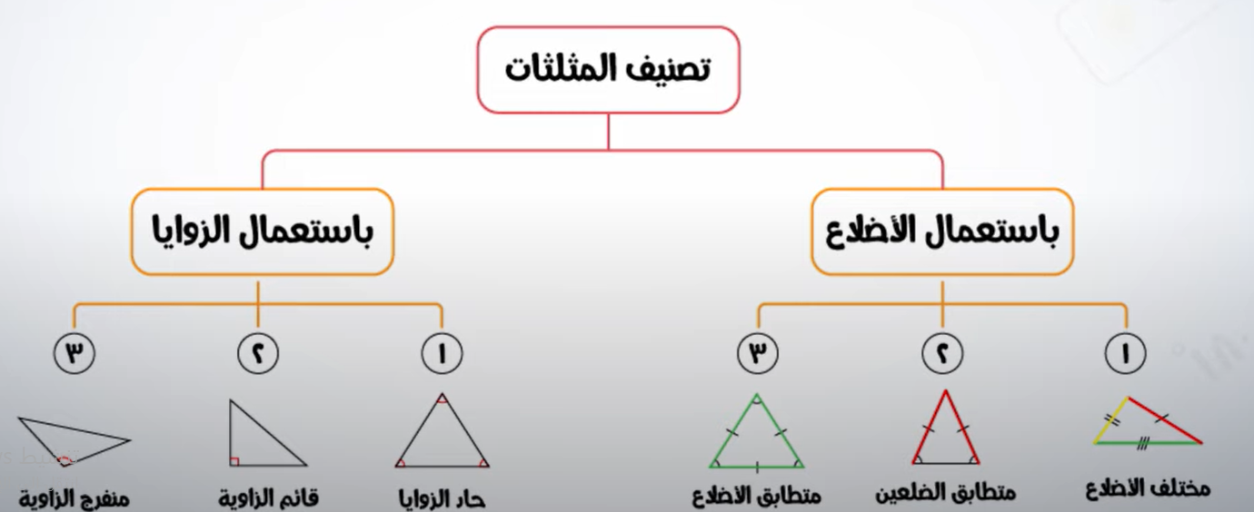

Slide 5

Notes:
اعداد المعلمة :عايشة الكندري

Slide 6


نجمات التفاعل في الحصة الماضية
Notes:
فكرة :عايشة الكندري

Slide 7



الحقوق غيرمحفوظة
للتعديل والاستخدام الشخصي في الدرس
اذكروني بدعواتكم الجميلة
المزيد من العروض من إعدادي
في قناتي
رياضيات أول متوسط أسماء العوفي
اضغط
أسمح بتحويل الملفات من قناتي فقط –ولاأسمح بنشرها من أي حساب آخر في التلقرام أو مواقع الانترنت
ولااسمح بإزالة اسمي وحقوقي عند تحويلها في التلقرام او مواقع الانترنت

Slide 8



Slide 9



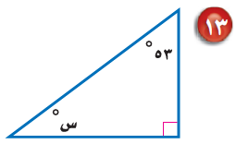
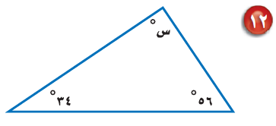
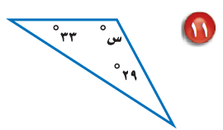
مجموع قياس زوايا المثلث تساوي180°
53° + 90° + س° = 180°
34° + 56° + س° = 180°
33° + 29° + س° = 180°
اكتب المعادلة
143° + س° = 180°
90° + س° = 180°
بسط
62° + س° = 180°
ــ 143
ــ 143
ــ 90
ــ 90
طرح 62 من الطرفين
ــ 62
ــ 62
س° = 37°
س° = 90°
س° = 118°

Slide 10
س ْ + 53 ْ + 90 ْ = 180 ْ
س ْ + 56 ْ + 34 ْ = 180 ْ
س ْ + 29 ْ + 33 ْ = 180 ْ
س ْ = 180 ْ – ( 53 ْ + 90 ْ)
س ْ = 180 ْ – ( 56 ْ + 34 ْ )
س ْ = 180 ْ – ( 29 ْ + 33 ْ )
= 180 ْ – 143 ْ
= 180 ْ – 90 ْ
= 180 ْ – 62 ْ
س° = 37°
س° = 90°
س° = 118°

Slide 11
ك^{º} + 25 ^{º} + 102 ^{º} = 180 ^{º}
ك^{º} + 127 ^{º} = 180 ^{º}
- 127 ^{º} = - 127 ^{º}
ك^{º} = 53º

Slide 12
ق ﻻ ك + ق ﻻ ر + ق ﻻ س = 180 ^{º}
معادلة جمع حسب مجموع زوايا المثلث
ق ﻻ ك + 25 ^{º} + 102 ^{º} = 180 ^{º}
ق ﻻ ك + 127 ^{º} = 180 ^{º}
طرح 127 من الطرفين
- 127 ^{º} = - 127 ^{º}
ق ﻻ ك = 53º

Slide 13
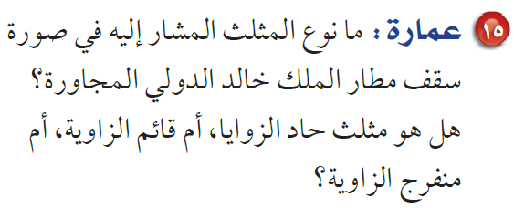
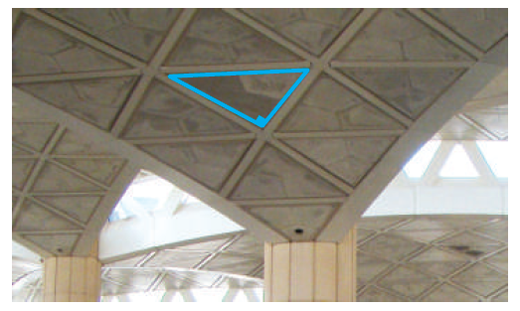

مثلث قائم الزاوية
قائم الزاوية
Notes:
المثلث المشار إليه قائم الزاوية

Slide 14
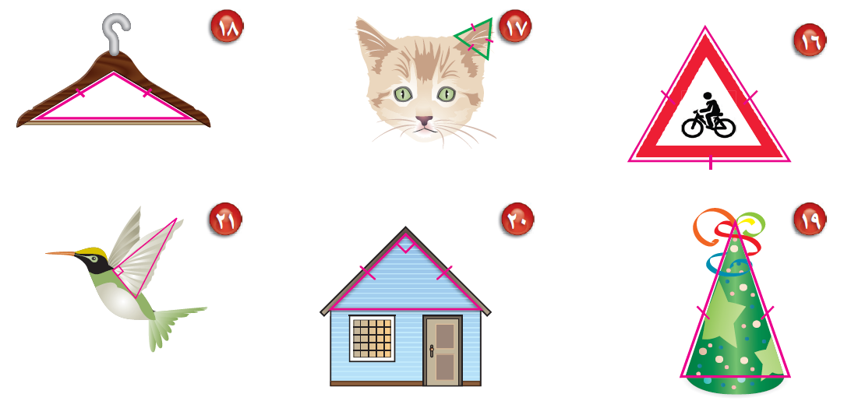
متطابق الضلعين
منفرج الزاوية ,
متطابق الأضلاع
حاد الزوايا
متطابق الأضلاع
حاد الزوايا
مختلف الأضلاع
قائم الزاوية ,
متطابق الضلعين
منفرج الزاوية ,
متطابق الأضلاع
حاد الزوايا

Slide 15
مثلث منفرج الزاوية ، ومتطابق الضلعين
مثلث حاد الزوايا ، ومتطابق الأضلاع
مثلث حاد الزوايا ، ومتطابق الأضلاع
مثلث منفرج الزاوية ، ومتطابق الضلعين
مثلث حاد الزوايا ، ومتطابق الضلعين
مثلث قائم الزاوية ، ومختلف الأضلاع

Slide 16



Slide 17



Slide 18



مجموع قياس زوايا المثلث تساوي180°
مجموع قياس زوايا المثلث تساوي180°
مجموع قياس زوايا المثلث تساوي180°
110,2º + 35,6 ^{º} + س ^{º} = 180 ^{º}
75º + 50,5 ^{º} + س ^{º} = 180 ^{º}
80º + 20,5 ^{º} + س ^{º} = 180 ^{º}
145,8 ^{º} + س ^{º} = 180 ^{º}
125,2 ^{º} + س ^{º} = 180 ^{º}
100,5 ^{º} + س ^{º} = 180 ^{º}
ــ 145,8 ^{º}
ــ 145,8 ^{º}
ــ 125,5 ^{º}
ــ 125,5 ^{º}
ــ 100,5 ^{º}
ــ 100,5 ^{º}
س ْ = 34,2 ^{º}
س ْ = 54,8 ^{º}
س ْ = 79,5 ^{º}

Slide 19
110,2º + 35,6 ^{º} + س ^{º} = 180 ^{º}
75º + 50,5 ^{º} + س ^{º} = 180 ^{º}
80º + 20,5 ^{º} + س ^{º} = 180 ^{º}
س^{º} = 180 ْ – ( 110,2 ْ + 35,6 ْ )
س^{º} = 180 ْ – ( 50,5 ْ + 75 ْ )
س^{º} = 180 ْ – ( 20,5 ْ + 80 ْ )
= 180 ْ – 145,8 ْ
= 180 ْ – 125,5 ْ
= 180 ْ – 100,5 ْ
س ْ = 34,2 ^{º}
س ْ = 54,8 ^{º}
س ْ = 79,5 ^{º}

Slide 20
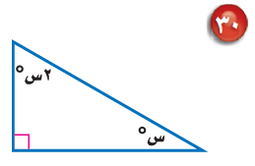
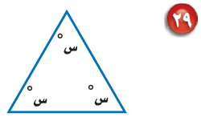
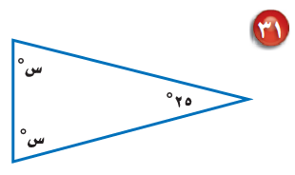
مجموع قياس زوايا المثلث تساوي180°
مجموع قياس زوايا المثلث تساوي180°
مجموع قياس زوايا المثلث تساوي180°
25 ْ+ سْ + سْ = 180 ْ
90 ْ+ 2سْ + سْ = 180 ْ
سْ + سْ + سْ = 180 ْ
25 ْ+ 2سْ = 180 ْ
90 ْ+ 3سْ = 180 ْ
3 سْ = 180
ــ 25 ْ
ــ 25 ْ
ــ 90 ْ
ــ 90 ْ
3
3
2سْ = 155 ْ
3سْ = 90 ْ
سْ = 180 ْ
2
2
3
3
سْ = 77,5 ْ
سْ = 30 ْ

Slide 21
سْ + سْ + 25 ْ = 180 ْ
90 ْ+ 2سْ + سْ = 180 ْ
سْ + سْ + سْ = 180 ْ
2سْ + 25 ْ = 180 ْ
90 ْ+ 3سْ = 180 ْ
3 سْ = 180
2 س ْ = 180 ْ – 25 ْ
3 س° = 180° - 90 °
3
3
2سْ = 155 ْ
3سْ = 90 ْ
سْ = 180 ْ
2
2
3
3
سْ = 77,5 ْ
سْ = 30 ْ

Slide 22
مسائل ، مهارات التفكير العليا

Slide 23

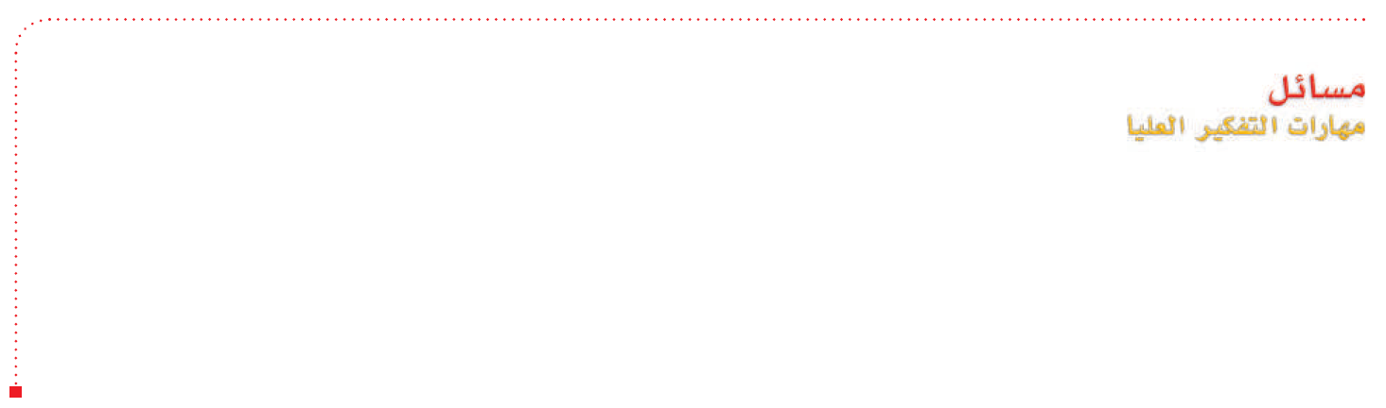
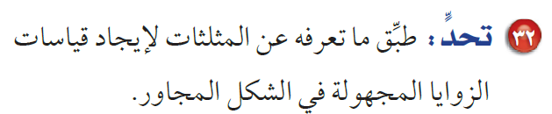
أ^{º} + 125 ْ = 180 ^{º} زاوية المستقيم
أ ْ = 180 ْ – 125 ْ
أ ْ = 55 ْ
د^{º} + 60 ^{º} = 90 ^{º} مجموع زاويتين متتامتين
د^{º} = 90 ^{º} - 60 ^{º}
د^{º} = 30 ^{º}
ب^{º} + 60º + أ ^{º} = 180 ^{º}
ب^{º} + 60º + 55 ^{º} = 180 ^{º}
ب^{º} = 180º - ( 60 ^{º} + 55 ^{º} )
= 180 ْ – 115 ْ
= 65 ْ
جـ^{º} + 90º + د ^{º} = 180 ^{º}
جـ^{º} + 90º + 30 ^{º} = 180 ^{º}
جـ^{º} = 180 ^{º} - ( 90º + 30 ^{º} )
= 180 ^{º} - 120º
= 60 ^{º}

Slide 24


لأن مجموع زوايا المثلث الثلاث = 180 ْ
لأنه لو وجدت زاويتان منفرجات لكان مجموع الزوايا الثلاث أكبر من 180 ^{º}
Notes:
× , لأن مجموع زوايا المثلث الثلاث = 180 ْ الديني
(×) لأنه لو وجدت زاويتان قائمتان لكان مجموعهما 180 ^{º} وبذلك يكون مجموع الزوايا الثلاث أكبر من 180 ^{º} عقيل
× , لان الزاوية المنفرجة أكبر من 90 ْ . الديني
( ×) لأنه لو وجدت زاويتان منفرجات لكان مجموع الزوايا الثلاث أكبر من 180 ^{º} عقيل

Slide 25

لأن 90 ْ + 90 ْ + 90 ْ ﻰ 180 ْ , وكذلك المثلث المنفرج المتطابق الأضلاع .
لا يمكن رسم مثلث متطابق الأضلاع وقائم الزاوية لأنه في هذه الحالة سيكون هناك 3 زوايا قائمة ومجموعها أكبر من 180 ^{º} , لذا مستحيل رسم مثلث متطابق الأضلاع وقائم الزاوية . وكذلك مستحيل رسم مثلث متطابق الأضلاع ومنفرج الزاوية لأنه يجب أن يكون في هذه الحالة 3 زوايا منفرجة ومجموعها أكبر من 180 ^{º} وهذا مستحيل .

Slide 26
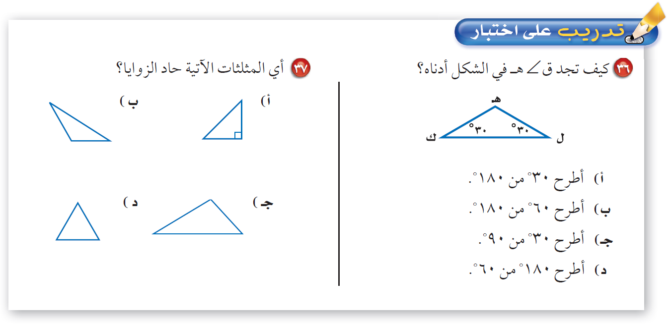


Slide 27
تم الاستفادة من عروض
العضو: زهير الحازمي ( كثير من الشرائح من اعداده )
العضو: تركي30رحمه الله
العضو: عقيل رحمه الله
ومن حلول
عقيل الزبيدي رحمه الله
واحمد الديني
في منتديات يزيد
جزاهم الله خير عني وعن كل من استفاد من أعمالهم
يامن وسعت رحمته كل شي اغفرلتركي عقيل وتجاوز عنهما وارفع منزلتهما عندك
اللهم إنهما قد كفاينا هم الدنيا فاكفهما هم البرزخ والاخرة

Slide 28
الحقوق غيرمحفوظة
للتعديل والاستخدام الشخصي في الدرس
اذكروني بدعواتكم الجميلة
المزيد من العروض من إعدادي
في قناتي
رياضيات أول متوسط أسماء العوفي
اضغط
أسمح بتحويل الملفات من قناتي فقط –ولاأسمح بنشرها من أي حساب آخر في التلقرام أو مواقع الانترنت
ولااسمح بإزالة اسمي وحقوقي عند تحويلها في التلقرام او مواقع الانترنت

